Slide 1

Colegio de Bachilleres
Plantel No. 20 Del Valle
“Matías Romero”
Nombre: Jesus Alejandro Sánchez Marín
Materia: Tecnología de la Información y Comunicación I (TIC)
Grupo: 101
No. De maquina: 22
Colegio de Bachilleres
Plantel No. 20 Del Valle
“Matías Romero”
Nombre: Jesus Alejandro Sánchez Marín
Materia: Tecnología de la Información y Comunicación I (TIC)
Grupo: 101
No. De maquina: 22

Slide 2

*¿Para que nos sirve las teclas de navegación?
*Teclado alfanumérico
*Teclado numérico
*Teclas de función FIN
*Teclas especiales
*Tecla escape (Esc)
*Tabla de work

Slide 3

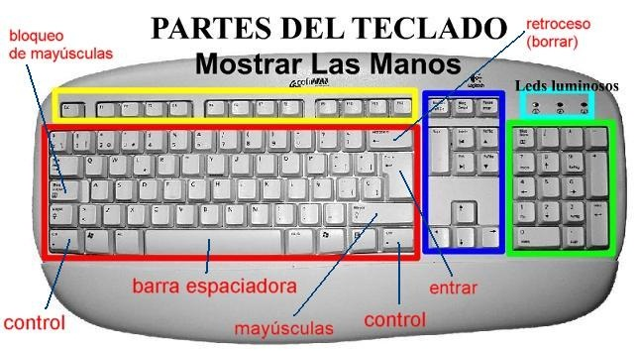
¿Para qué nos sirve las teclas de navegación?
Son las teclas de un teclado de ordenador que sirven para mover el cursor en una dirección específica. También sirve para desplazarse con el cursor hacia cualquier parte de la pantalla del computador. El término "tecla de movimiento de cursor" es distinto de "flecha de dirección" en que las teclas de movimiento pueden referirse a cualquier grupo de teclas en un teclado de ordenador diseñadas para mover el cursor, mientras que las flechas de dirección normalmente se refiere a una de las cuatro teclas específicas marcadas con flechas.

Slide 4
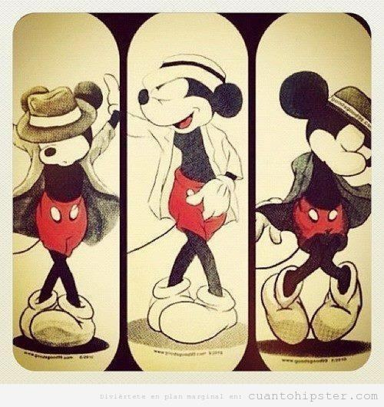
Teclado alfanumérico:
Un teclado alfanumérico es aquel que contiene números y letras en las mismas teclas. Generalmente se encuentran en teléfonos y celulares. También pueden aparecer en computadoras portátiles, cajeros automáticos o cualquier dispositivo en el que los números y las letras sean igualmente necesarias. En los teléfonos el número "1" por lo general carece de letras; cada una de las otras teclas contiene solamente tres letras en orden alfabético.
El teclado alfanumérico es similar al teclado de una máquina de escribir, además consta de aproximadamente 57 teclas dispone de todas las letras del alfabeto (A HASTAZ), los diez dígitos decimales (0 HASTA 9) y todos los signos de puntuación, acentuación, teclas especiales y además de una barra espaciadora. Ocupa la parte central y está formado por dos tipos de teclas: las teclas de escritura y las teclas de comando. Las teclas de escritura son las propias de la máquina de escribir: 28 letras, 10 números, signos de puntuación, signos de acentuación, interrogantes, entre otras. Las correspondientes a los números y a los signos tienen dos funciones y en algunos casos incluso pueden tener tres .Sirven para escribir símbolos (letras, números y signos) y en algunos casos la combinación con el programa, pulsando éstas y una tecla de comando se activan funciones especiales. En las teclas dobles, el símbolo que hay escrito debajo es el que se obtiene al pulsar la tecla, mientras que el de encima se activa pulsando la tecla de mayúsculas (Shift).

Slide 5

Teclado Numérico
Conjunto de teclas de un teclado de computadora clásico, que hace referencia a los números, operaciones aritméticas, comas y otras teclas, como otra tecla Enter y el Num Lock. Es similar a una típica calculadora. El teclado numérico se ubica por lo general en el lado derecho del teclado, y debe distinguirse de las otras teclas con números (y símbolos), que por lo general se ubican horizontalmente a lo largo del teclado, y forman parte de las teclas de escritura. El teclado numérico básicamente tiene dos funciones diferentes: * Si está activa la tecla Num Lock, las teclas del teclado numérico escribirán sus números correspondientes. * Si no está activa la tecla Num Lock, esas teclas se convertirán en teclas de direcciones o de navegación. En general el 8 será la dirección hacia arriba, el 2 la dirección hacia abajo, y el 4 y 5 serán las direcciones izquierda y derecha respectivamente. En algunos casos también se emplean los restantes números como direcciones diagonales.

Slide 6

Teclas de Función
Una tecla de función en informática es una tecla en la primera línea de un teclado de un ordenador que puede ser programada para que el sistema operativo o un determinado programa realice ciertas acciones. En muchos equipos, algunas teclas de función tienen usos predeterminados en el arranque.
Estas teclas, de F1 F3 a F12, sirven como «atajos» para acceder más rápidamente a determinadas funciones que le asignan los distintos programas. Los siguientes son solo algunos ejemplos de aplicaciones predeterminadas que corren las teclas de función bajo distintos programas:
F1: Menús y rutinas de ayuda en la mayoría de los programas, por ejemplo AutoCAD, Microsoft Word, Microsoft Excel. En Firefox lleva a una página de ayuda en línea de Mozilla.
F2: Cambiar a opción de búsqueda, también para maximizar los juegos en red. En AutoCAD entra o sale del modo ortogonal.
F3: Inicia una búsqueda en el directorio donde se encuentra el usuario.
F4: Despliega el menú «Ir a» una carpeta diferente desde la barra de herramientas de una carpeta, buscar la lista de la barra de direcciones en el Explorador de Windows y en otros administradores de archivos
F5: Actualiza el contenido de la ventana seleccionada. «Buscar y reemplazar» en Microsoft Word. «Ir a» en Microsoft Excel. Cambia el plano de referencia en AutoCAD.
F6: Desplazarse por los elementos de la pantalla de una ventana o del escritorio. En AutoCAD modifica el estado del sistema de coordenadas.
F7: En Microsoft Word y Excel lanza el revisor gramatical y ortográfico de textos. En AutoCAD pone o quita la grilla de referencia. En Firefox habilita la navegación con cursor o «caret browsing».
F8: Renombra el archivo, acceso directo o carpeta seleccionada.
F9: En Corel Draw abre una presentación como en PowerPoint. En AutoCAD habilita o deshabilita el modo snap.
F10: Activar la barra de menús en el programa activo. En AutoCAD entra o sale del modo de coordenadas polares.
F11: Habilitar el modo a pantalla completa de diversos navegadores web, juegos y aplicaciones. En Microsoft Excel abre la ventana de inserción de gráficos.
F12: En Microsoft Word y Excel abre la ventana de «Guardar como».

Slide 7

Teclas Especiales
Shift y AltGr son una de esas teclas que pertenecen a las llamadas teclas especiales. Aquí se incluyen también las teclas Control la tecla Esc (usada para salir o cerrar menús, ventanas de diálogo, cesar la ejecución de una orden, abandonar una selección,... en definitiva para escapar de algún proceso...), y las teclas Intro (que ya conoces) que, además de finalizar un párrafo, se utilizan para aceptar, confirmar o ejecutar lo que esté seleccionado.
La teclas que tienen el icono representativo de Windows despliegan el menú del botón de la barra de tareas, mientras que la que tiene el icono de un menú y una flecha se puede utilizar en lugar del botón secundario del ratón para obtener los menús de contexto.
A la izquierda del teclado alfanumérico encontrarás Bloq Mayús. Esta tecla te servirá para cuando tengas que escribir permanentemente en mayúsculas, ya que te liberará de mantener la tecla Shift pulsada simultáneamente.

Slide 8

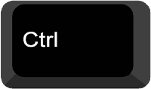
Tecla escape
La tecla escape (Esc) fue creada por Robert William Bemer. Se etiqueta como Esc o Escape y se usa generalmente para generar el carácter escape del código ASCII, cuyo número es 27. Este carácter se utiliza generalmente para generar una secuencia de escape. Está situada, normalmente, en la esquina superior izquierda de los teclados. Su uso es continuo para pequeñas cajas de diálogo de Microsoft Windows, en las que equivale a respuestas como: No, Quitar, Salir, Cancelar, o Abortar. Curiosamente, la tecla escape no cierra las ventanas.
El uso más común en la actualidad para la tecla escape es usarla como un botón de parada (Stop). Muchos navegadores como Microsoft Internet Explorer o Mozilla Firefox incluyen esta característica. Una alternativa a la tecla escape es su representación en Unicode

